Slide 1

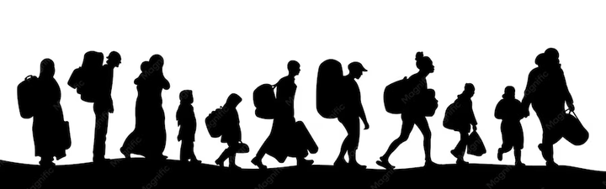
“Seeking justice, extending compassion,
and standing in solidarity with migrants”
“En busca de justicia, mostrando compasión
y solidariéndose con los migrantes”
“Em busca da justiça, demonstrando compaixão
e manifestando solidariedade para com os migrantes”
“Rechercher la justice, faire preuve de compassion
et se montrer solidaire des migrants”
Global
Community Hour

Slide 2
Gospel of Matthew / Evangelio según San Mateo /
Evangelho de Mateus / Évangile selon saint Matthieu 25:35
“I was a stranger, and you welcomed me.”
“Era forastero, y me acogisteis”
“Eu era um estrangeiro, e acolheram-me.”
“ J’étais un étranger, et vous m’avez accueilli. ”

Slide 3
Reflection / Reflexión / Reflexão / Réflexion :
Migration is not merely an issue to discuss; it is a human reality to encounter. Behind every journey is a face, a family, a story of hope, sacrifice, fear, or resilience.
La migración no es solo un tema de debate; es una realidad humana con la que hay que confrontarse. Detrás de cada viaje hay un rostro, una familia, una historia de esperanza, sacrificio, miedo o resiliencia.
A migração não é apenas um tema a debater; é uma realidade humana com a qual nos deparamos. Por trás de cada viagem há um rosto, uma família, uma história de esperança, sacrifício, medo ou resiliência.
La migration n’est pas seulement un sujet de discussion ; c’est une réalité humaine à laquelle il faut faire face. Derrière chaque voyage se cache un visage, une famille, une histoire faite d’espoir, de sacrifice, de peur ou de résilience.

Slide 4
As followers of Jesus, we are invited not only to see migrants but to recognize Christ in them. Seeking justice means asking why people are displaced and how systems can become more humane.
Como seguidores de Jesús, se nos invita no solo a ver a los migrantes, sino a reconocer a Cristo en ellos. Buscar la justicia significa preguntarnos por qué las personas se ven obligadas a desplazarse y cómo los sistemas pueden ser más humanos.
Como seguidores de Jesus, somos convidados não só a ver os migrantes, mas também a reconhecer Cristo neles. Buscar a justiça significa questionar por que razão as pessoas são deslocadas e como os sistemas podem tornar-se mais humanos.
En tant que disciples de Jésus, nous sommes invités non seulement à voir les migrants, mais aussi à reconnaître le Christ en eux. Rechercher la justice, c’est se demander pourquoi des personnes sont déplacées et comment les systèmes peuvent devenir plus humains.

Slide 5
Extending compassion means welcoming with dignity and understanding. Standing in solidarity means walking alongside migrants—not as strangers, but as sisters and brothers.
Mostrar compasión significa acoger con dignidad y comprensión. Mostrar solidaridad significa acompañar a los migrantes, no como extraños, sino como hermanas y hermanos.
Demonstrar compaixão significa acolher com dignidade e compreensão. Ser solidário significa caminhar ao lado dos migrantes — não como estranhos, mas como irmãos e irmãs.
Faire preuve de compassion, c'est accueillir avec dignité et compréhension. Être solidaire, c'est marcher aux côtés des migrants, non pas comme des étrangers, mais comme des sœurs et des frères.

Slide 6
We are called to build communities where no one feels invisible, excluded, or forgotten.
Estamos llamados a construir comunidades en las que nadie se sienta invisible, excluido u olvidado.
Somos chamados a construir comunidades onde ninguém se sinta invisível, excluído ou esquecido.
Nous sommes appelés à bâtir des communautés où personne ne se sente invisible, exclu ou oublié.

Slide 7

I Am With You by Sr. Kathy Sherman, CSJ
I am with you on the journey, and I will never leave you.
I am with you on the journey, always with you. (Repeat)
Le acompaño en este camino y nunca le abandonaré.Le acompaño en este camino, siempre a su lado. (Repetir)
Estou consigo nesta jornada e nunca o abandonarei.Estou consigo nesta jornada, sempre consigo. (Repetir)
Je vous accompagne tout au long de ce chemin, et je ne vous abandonnerai jamais.Je vous accompagne tout au long de ce chemin, toujours à vos côtés. (Répétez)

Slide 8
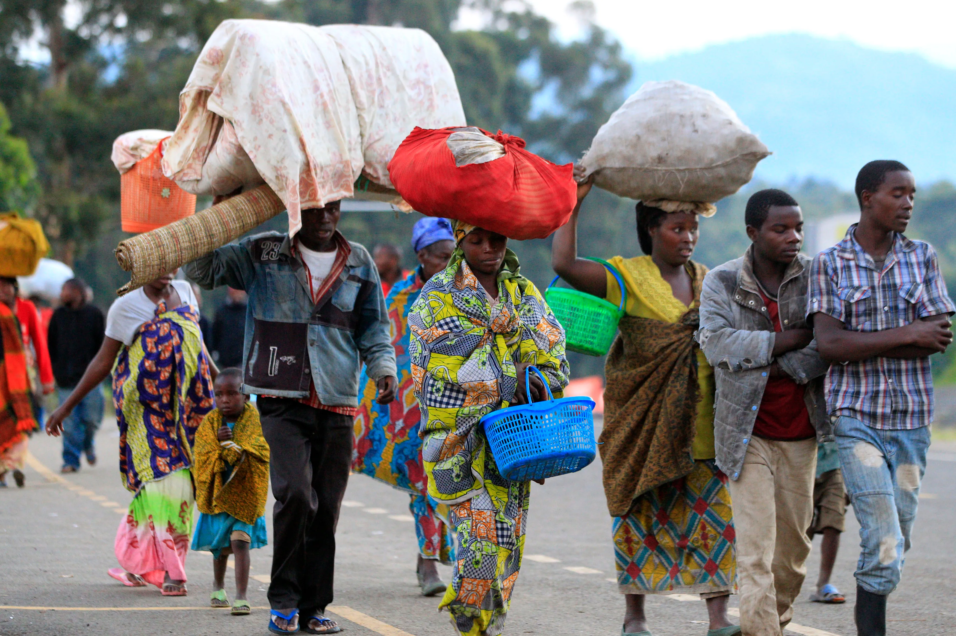

Slide 9
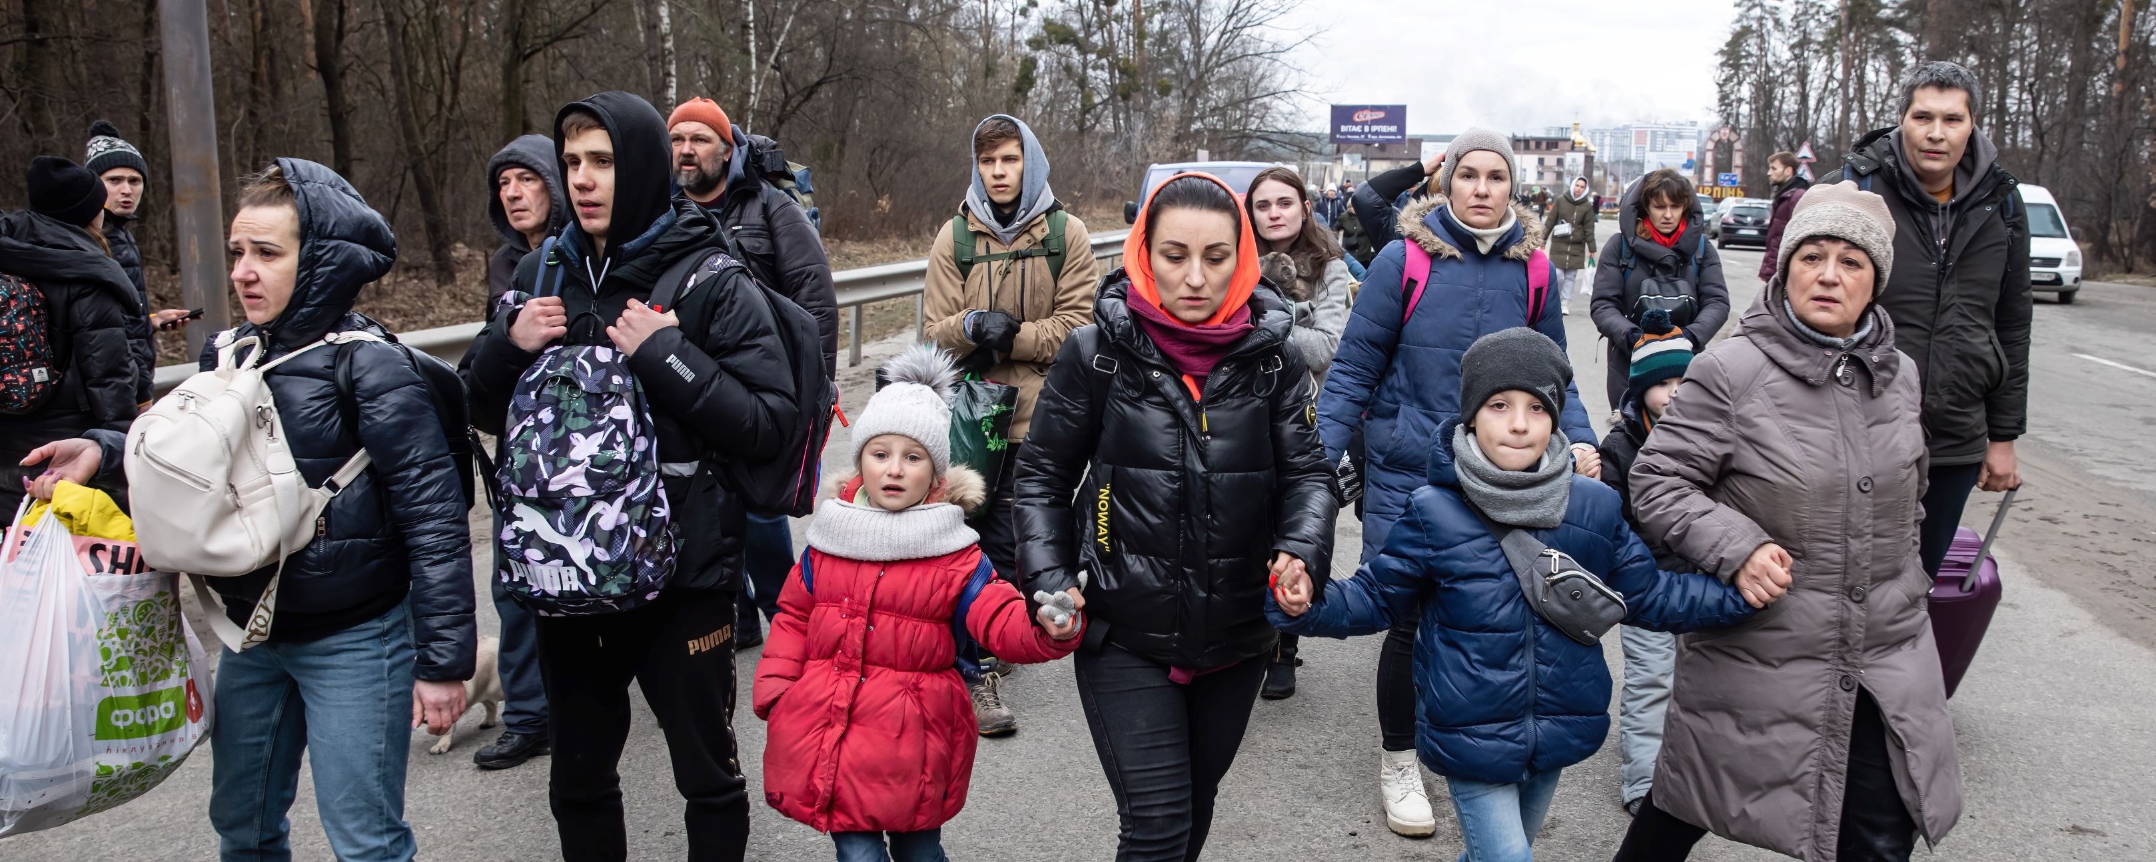

Slide 10
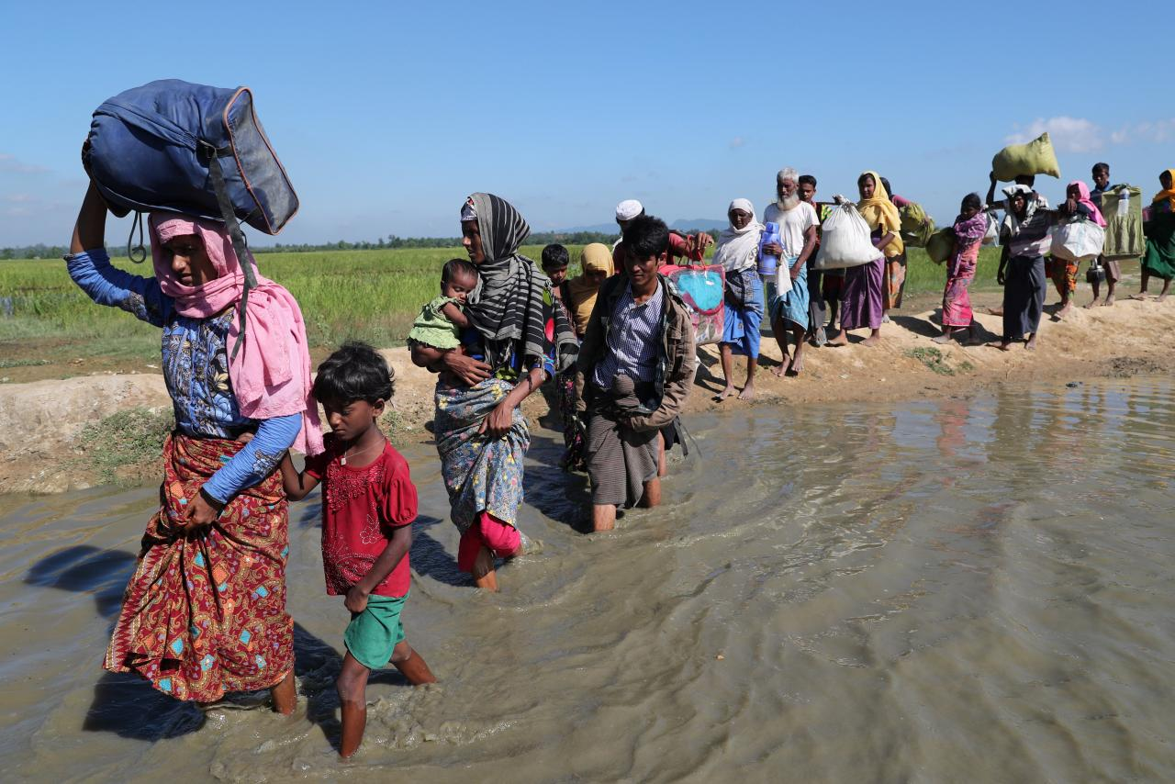

Slide 11
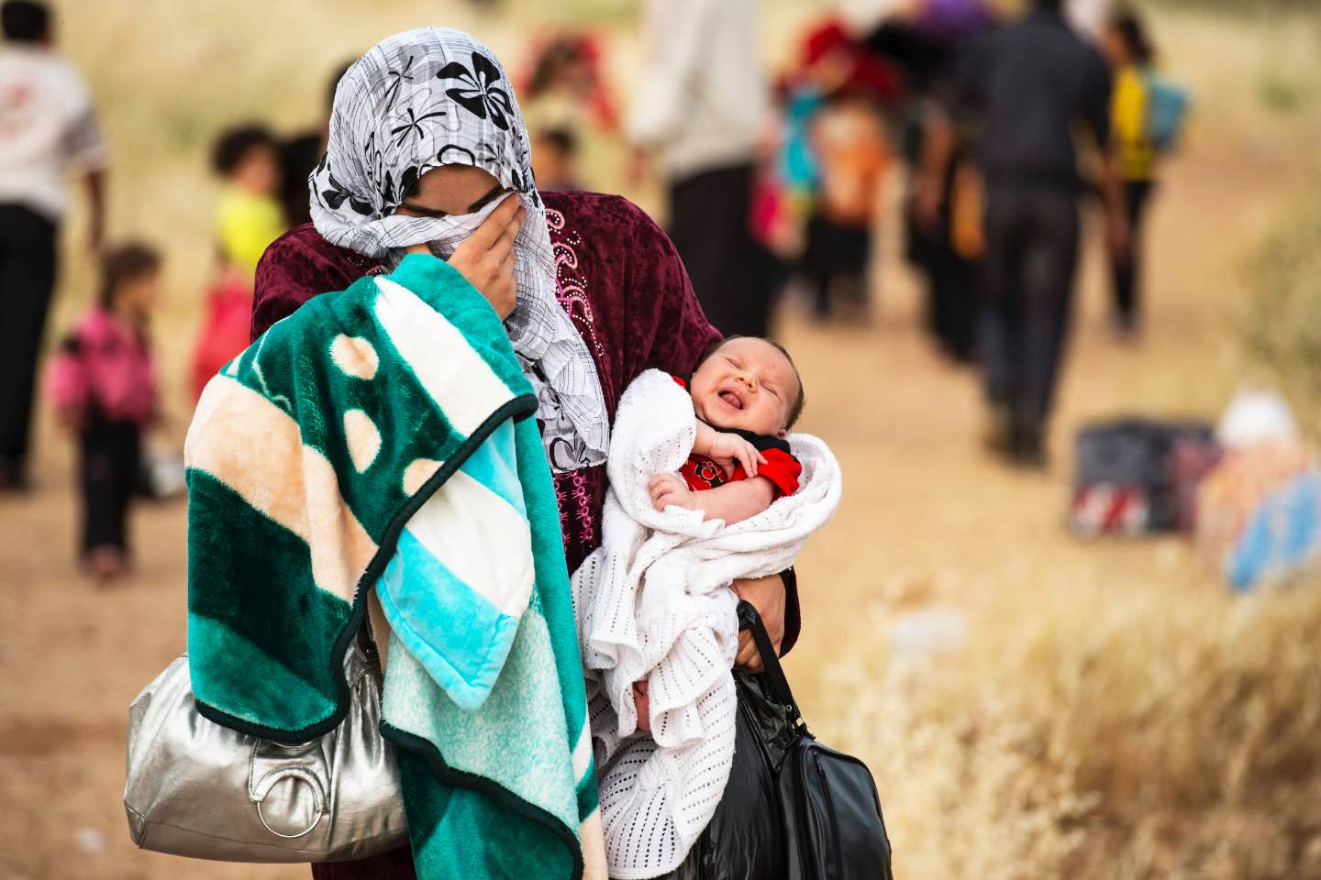

Slide 12
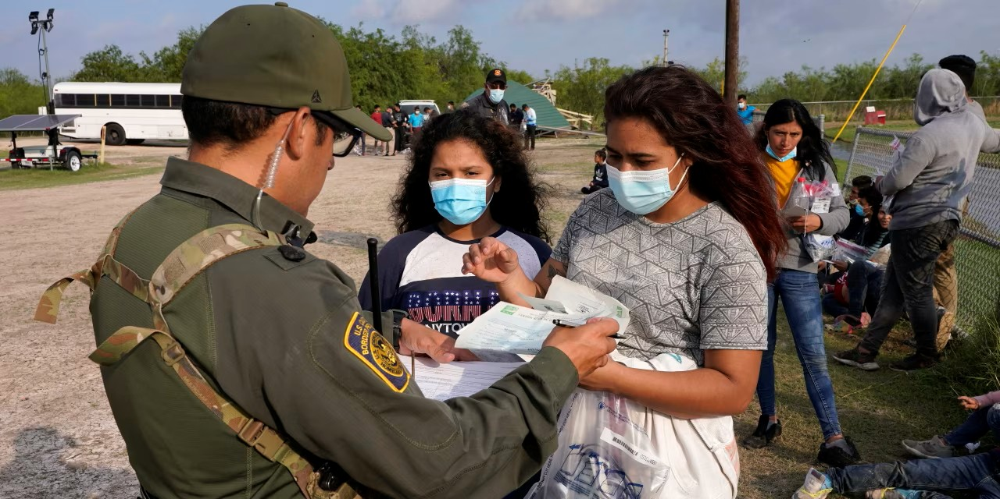

Slide 13
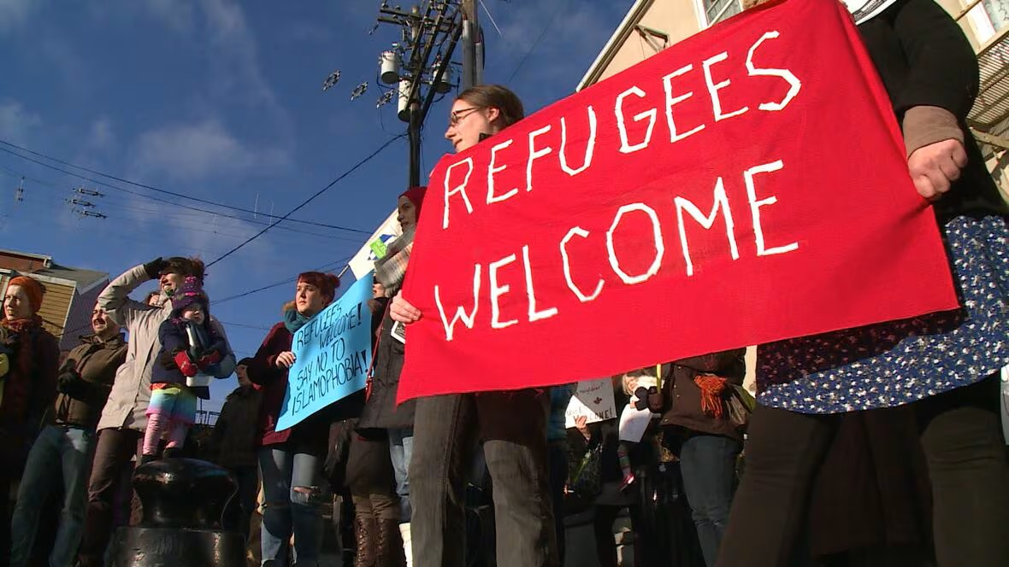

Slide 14
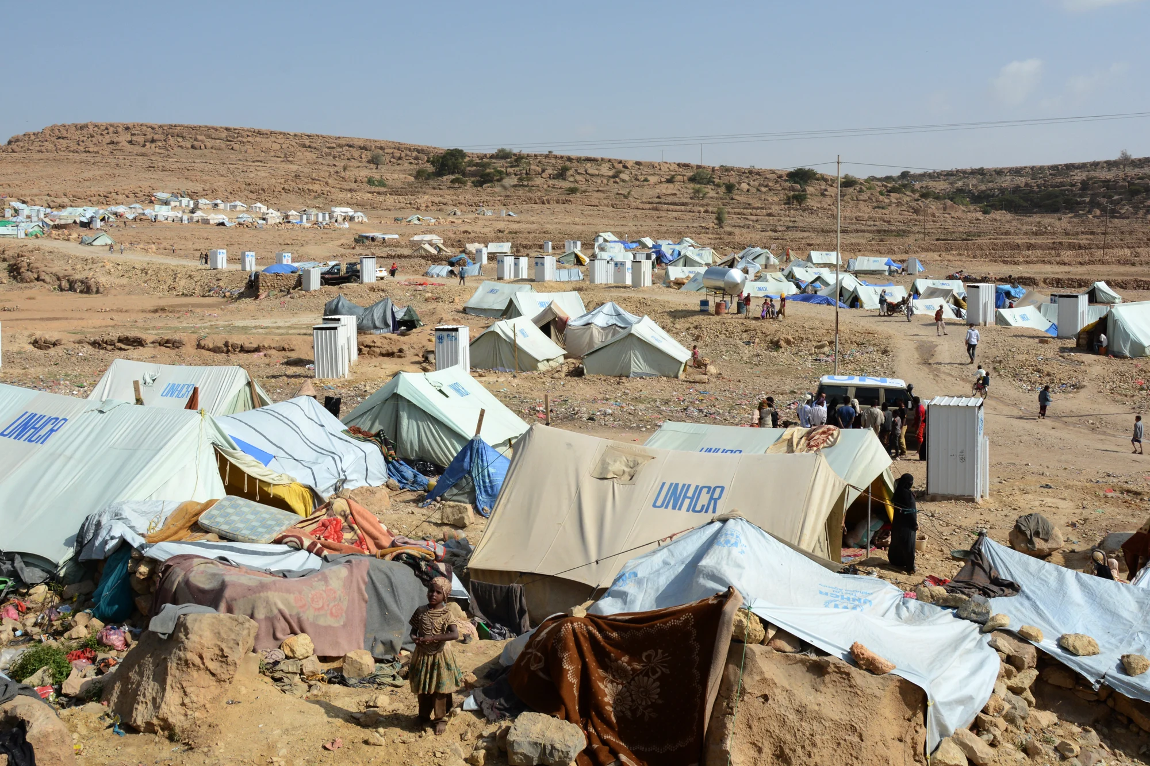

Slide 15
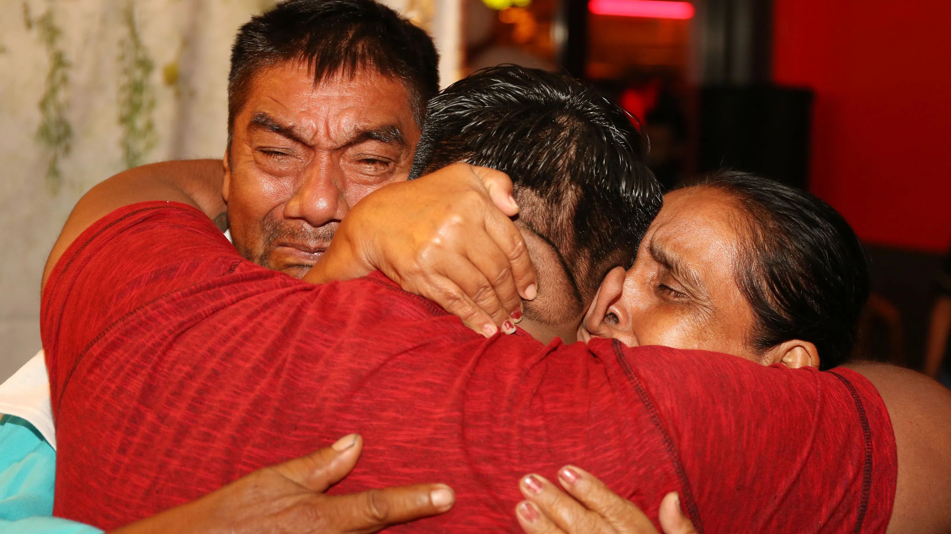

Slide 16
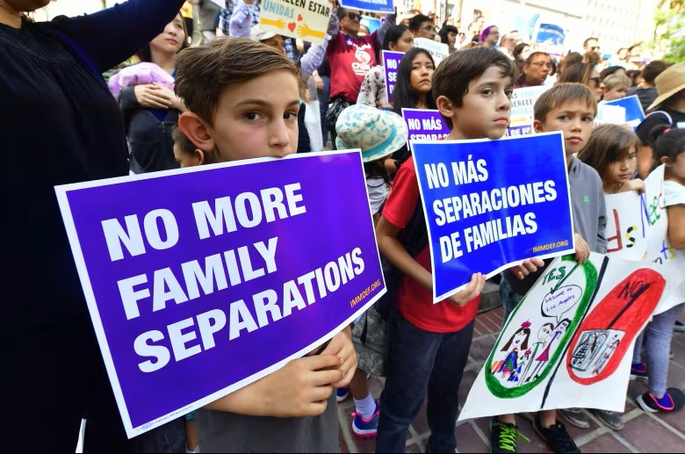

Slide 17
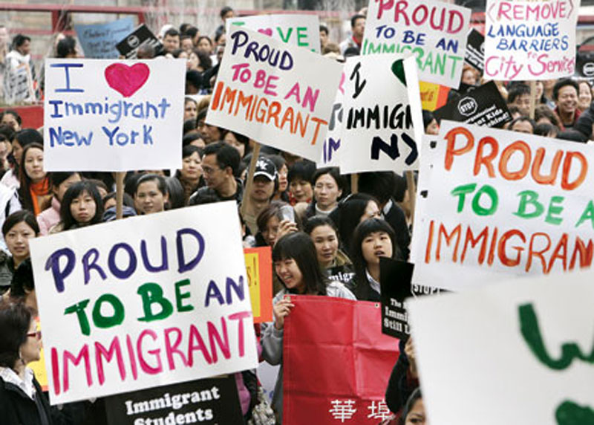

Slide 18
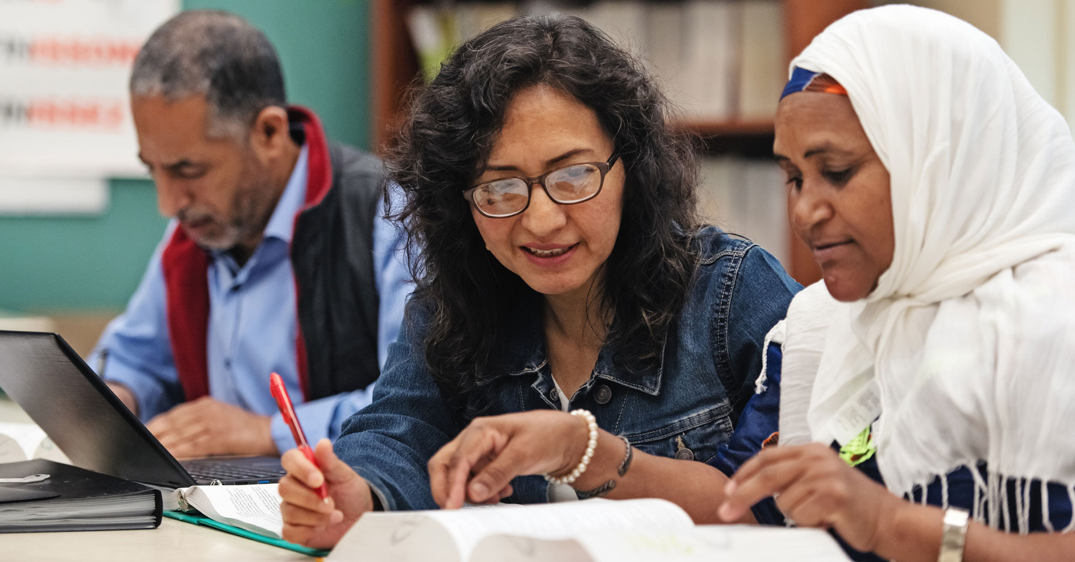

Slide 19
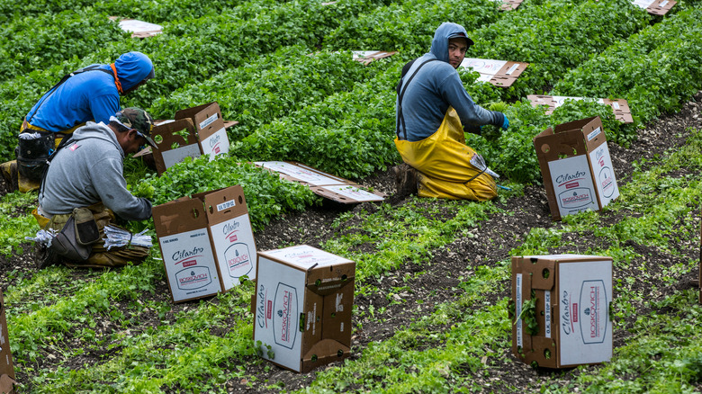

Slide 20
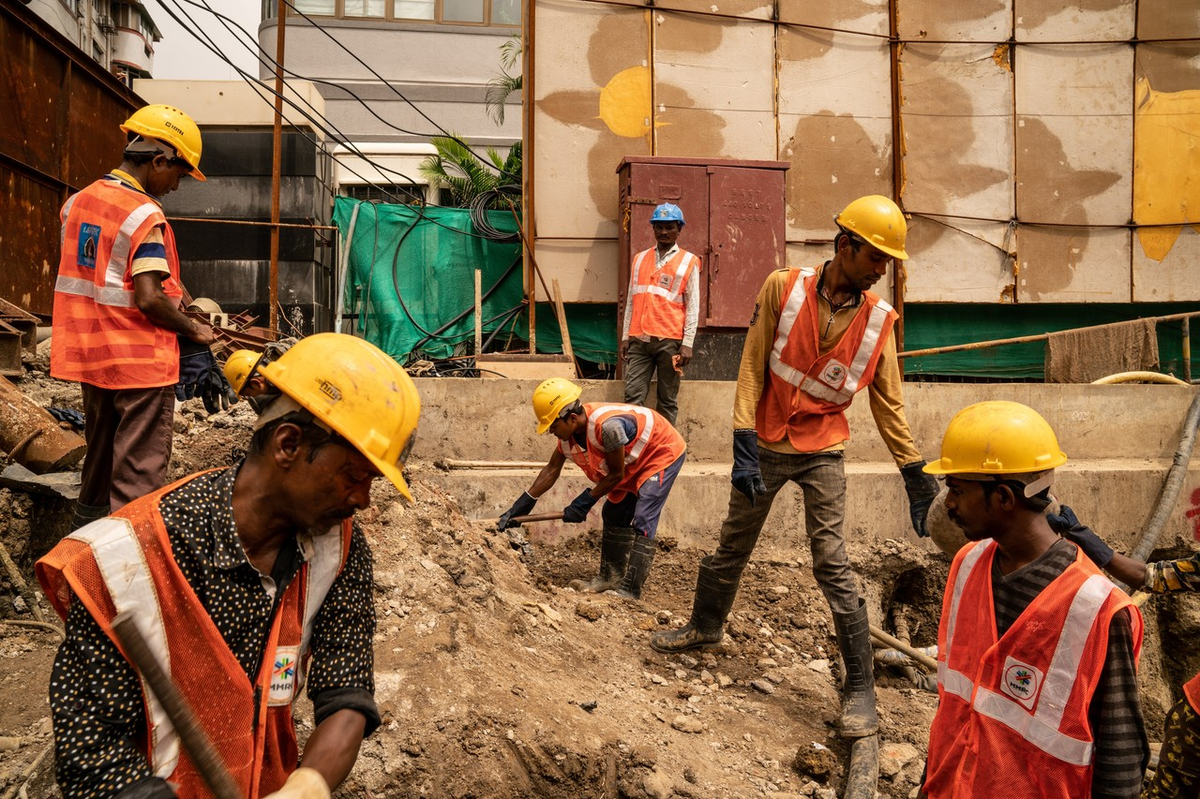

Slide 21
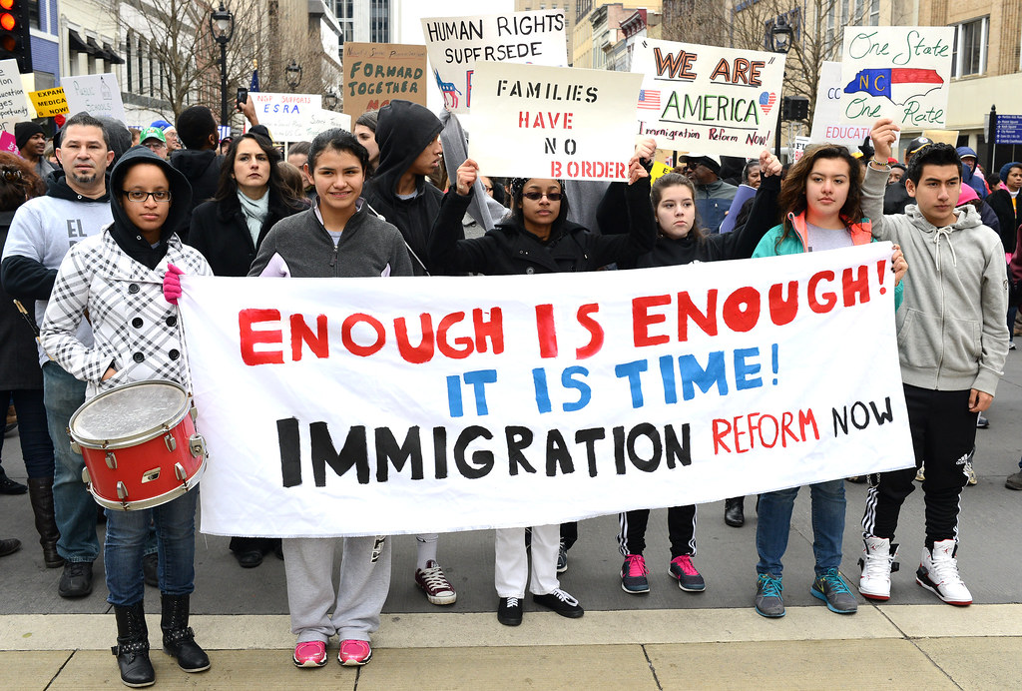

Slide 22
Intercession/Intercesión/Intercessão/Intercession :
Response: God of compassion, hear our prayer.
Respuesta: Dios de la compasión, escucha nuestra oración.
Réponse : Dieu de miséricorde, exauce notre prière.
Resposta: Deus de compaixão, ouve a nossa oração.

Slide 23
1
  For migrants, refugees, and displaced persons, especially those facing danger, separation, discrimination, or uncertainty, that they may find safety, dignity, and hope. (Pause) We pray...
  Por los migrantes, los refugiados y las personas desplazadas, especialmente aquellos que se enfrentan al peligro, la separación, la discriminación o la incertidumbre, para que puedan encontrar seguridad, dignidad y esperanza. (Pausa) Oramos...
  Pelo bem dos migrantes, refugiados e pessoas deslocadas, especialmente aqueles que enfrentam perigo, separação, discriminação ou incerteza, para que possam encontrar segurança, dignidade e esperança. (Pausa) Rezamos...
  Pour les migrants, les réfugiés et les personnes déplacées, en particulier ceux qui sont confrontés au danger, à la séparation, à la discrimination ou à l’incertitude, afin qu’ils trouvent la sécurité, la dignité et l’espoir. (Pause) Nous prions…

Slide 24
2
  For governments, policymakers, and communities, that decisions regarding migration may uphold justice, human dignity, and compassion. (Pause) We pray…
  Para que los gobiernos, los responsables políticos y las comunidades tomen decisiones en materia de migración que respeten la justicia, la dignidad humana y la compasión. (Pausa) Rezamos…
  Para que, no caso dos governos, dos decisores políticos e das comunidades, as decisões relativas à migração possam defender a justiça, a dignidade humana e a compaixão. (Pausa) Rezamos…
  Pour que les gouvernements, les décideurs politiques et les communautés prennent des décisions en matière de migration qui respectent la justice, la dignité humaine et la compassion. (Pause) Nous prions…

Slide 25
3
  For faith communities, religious congregations, and civil society organizations accompanying migrants, that they may continue to be signs of welcome and solidarity. (Pause) We pray...
  Por las comunidades de fe, las congregaciones religiosas y las organizaciones de la sociedad civil que acompañan a los migrantes, para que sigan siendo signos de acogida y solidaridad. (Pausa) Oremos...
  Pelas comunidades de fé, congregações religiosas e organizações da sociedade civil que acompanham os migrantes, para que continuem a ser sinais de acolhimento e solidariedade. (Pausa) Oramos...
  Pour les communautés de foi, les congrégations religieuses et les organisations de la société civile qui accompagnent les migrants, afin qu’elles continuent d’être des signes d’accueil et de solidarité. (Pause) Nous prions…

Slide 26
4
  For families separated by migration and conflict, that they may be strengthened by love and reunited in peace. (Pause) We pray...
  Por las familias separadas por la migración y los conflictos, para que el amor las fortalezca y se reúnan en paz. (Pausa) Oramos...
  Pelas famílias separadas pela migração e pelos conflitos, para que sejam fortalecidas pelo amor e reunidas em paz. (Pausa) Oramos...
  Pour les familles séparées par la migration et les conflits, afin qu’elles soient fortifiées par l’amour et réunies dans la paix. (Pause) Nous prions…

Slide 27
5
  For ourselves, that we may grow in understanding, challenge indifference, and become instruments of hospitality and justice. (Pause) We pray...
  Por nosotros mismos, para que podamos crecer en comprensión, hacer frente a la indiferencia y convertirnos en instrumentos de hospitalidad y justicia. (Pausa) Oramos...
  Por nós mesmos, para que possamos crescer na compreensão, desafiar a indiferença e tornar-nos instrumentos de hospitalidade e justiça. (Pausa) Oramos...
  Pour nous-mêmes, afin que nous puissions approfondir notre compréhension, lutter contre l’indifférence et devenir des instruments d’hospitalité et de justice. (Pause) Nous prions…

Slide 28
All / Todos / Todos / À tous :
May the God of justice strengthen us,
May the Christ who journeyed as a refugee walk with us,
Que el Dios de la justicia nos dé fuerzas,Que el Cristo que caminó como refugiado nos acompañe,
Que o Deus da justiça nos fortaleça,Que o Cristo que percorreu o caminho como refugiado caminhe connosco,
Que le Dieu de la justice nous fortifie,Que le Christ, qui a lui-même connu l'exil, marche à nos côtés,

Slide 29
And may the Spirit of compassion guide us to welcome,
accompany, and stand in solidarity with migrants everywhere. Amen.
Y que el Espíritu de la compasión nos guíe para acoger, acompañar y solidarizarnos con los migrantes de todo el mundo. Amén.
E que o Espírito da compaixão nos guie para acolher, acompanhar e mostrar solidariedade para com os migrantes em todo o mundo. Ámen.
Et que l'Esprit de compassion nous guide pour accueillir, accompagner et nous montrer solidaires envers les migrants partout dans le monde. Amen.

